Slide 1
THỰC HÀNH TIẾNG VIỆT
Nghĩa của từ ngữ
Biện pháp tu từ.

Slide 2
MỤC TIÊU BÀI HỌC
HS hiểu nghĩa của từ trong văn bản.
HS củng cố kiến thức về các biện pháp tu từ.
01
03
HS phân tích được các sắc thái từ ngữ trong việc thể hiện thông điệp của văn bản.
HS vận dụng kiến thức, hoàn thành bài tập.
02
04

Slide 3
KHỞI ĐỘNG
Để củng cố và ôn tập lại các kiến thức về nghĩa của từ, cụm từ và các biện pháp tu từ, chúng ta sẽ cùng khởi động trước khi bước vào phần luyện tập – củng cố nhé

Slide 4
LUYỆN TẬP VẬN DỤNG

Slide 5
Bài 1 (SGK – 35)
STT | Từ ngữ | Ý nghĩa
1 | (xanh) mơn mởn
2 | (Quả) lúc lỉu
3 | Ròng rã (một tháng trời)
4 | (quả) vợi hẳn đi
Trạng thái tươi, non.
Trạng thái nhiều quả đậu trên khắp các cành cây. Trĩu, sai hơn bình thường
Thời gian kéo dài, liên tục và đều đặn không dứt.
Số lượng vơi đi, bớt đi đáng kể, mắt nhìn thấy rõ được.

Slide 6
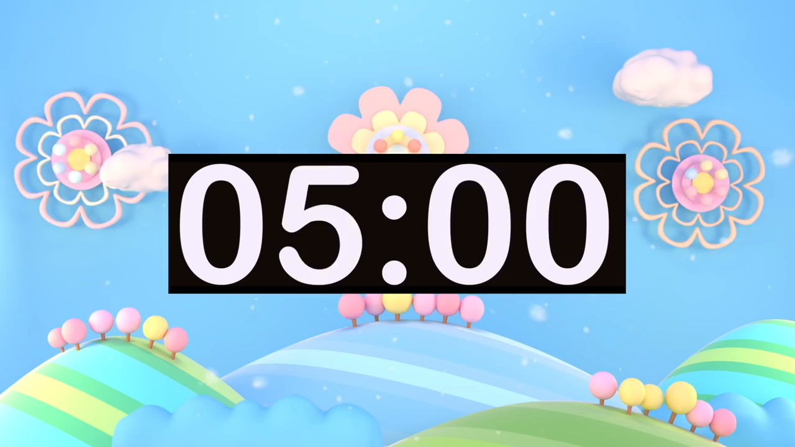
Bài 2 (SGK - 35,36)
Nhóm chẵn
Nhóm lẻ
1: Tìm những động từ, cụm động từ thể hiện hành động của vợ chồng người em.
2. Thông qua các động từ, cụm động từ đã tìm được em hãy đưa ra những nhận xét về tính cách, hành động của vợ chồng người em.
1: Tìm những động từ, cụm động từ thể hiện hành động của vợ chồng người anh.
2. Thông qua các động từ, cụm động từ đã tìm được em hãy đưa ra những nhận xét về tính cách, hành động của vợ chồng người anh.

Slide 7
Bài 2 (SGK – 35, 36)
Sự kiện | Vợ chồng người em
 | Động từ, cụm động từ | Đặc điểm, ý nghĩa
Chuẩn bị theo chim thần ra đảo
Lên lưng chim ra đảo
Lấy vàng bạc trên đảo
Nghe lời chim
May một túi vải
Từ tốn, tôn trọng lời chim và biết điểm dừng
Xách túi ra
Trèo lên lưng chim
Hành động bình tĩnh, nhẹ nhàng.
Không dám vào
Chỉ dám nhặt ít
Cẩn trọng, không tham lam

Slide 8
Bài 2 (SGK – 35, 36)
Sự kiện | Vợ chồng người anh
 | Động từ, cụm động từ | Đặc điểm, ý nghĩa
Chuẩn bị theo chim thần ra đảo
Lên lưng chim ra đảo
Lấy vàng bạc trên đảo
Cuống quít bàn cãi
May túi
Định may nhiều túi
Tham lam, nôn nóng
Tót ngay lên lưng chim
Vái lấy vái để
Vội vã, thô lỗ, tham lam.
Đã hoa mắt vì của quý.
Càng mê mẩn tâm thần.
Quên đói
Quên khát
Cố nhặt vàng và kim cương
Lấy thêm vàng
Tham lam, vơ vét, bị của cải lân át lí trí

Slide 9
Bài 2 (SGK – 35, 36)
Giải nghĩa động từ và cụm động từ. Em hãy lựa chọn 1 trong 4 ô từ bất kì. Sau đó giải nghĩa từ ấy bằng cách hiểu của mình nhé.
1
2
3
4
5
GO

Slide 10
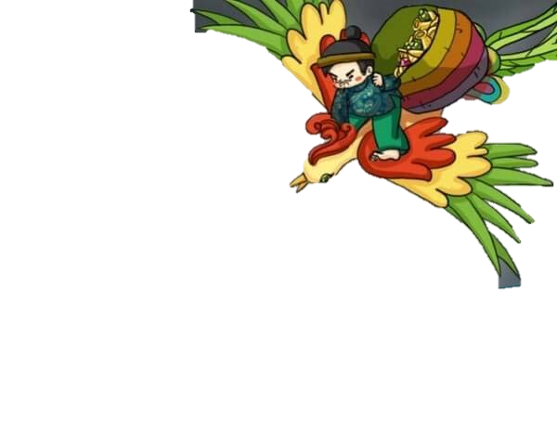
Tót
Di chuyển vội vã, nhanh chóng.
Động tác rất nhanh và đột ngột.

Slide 11
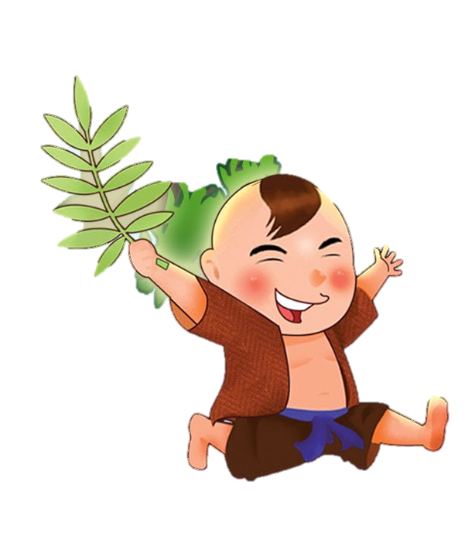
Cuống quýt
Hành động vội vã, rối rít, không theo trật tự.
Thể hiện sự không bình tĩnh, nóng vội

Slide 12
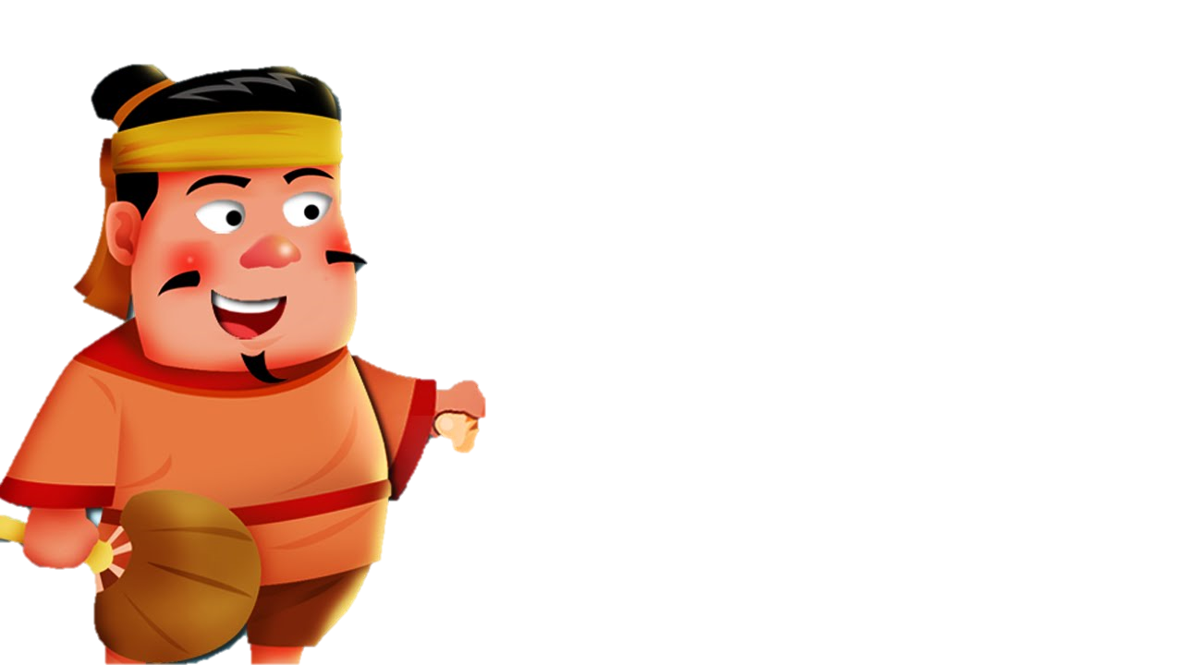
Mê mẩn tâm thần
Tâm trí, tinh thần không tỉnh táo.
Sự say mê đến mất bình tĩnh.

Slide 13
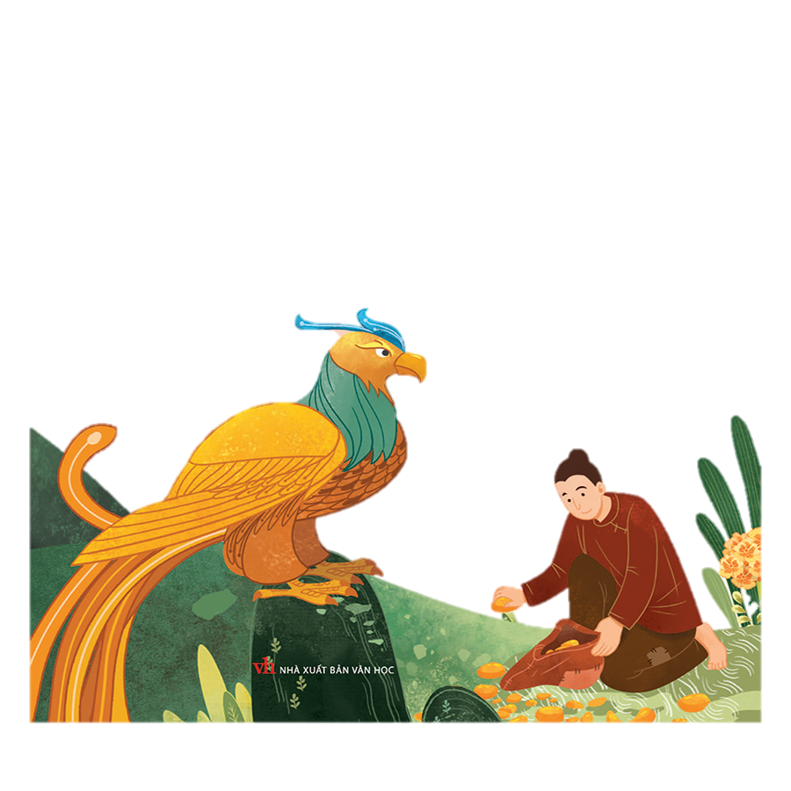
Nghe lời chim
Lắng nghe, làm theo lời chỉ dẫn của chim thần

Slide 14

Vái lấy vái để
Hành động cúi người liên tiếp, nhanh. Hết lần này đến lần khác.

Slide 15
Bài 3 (SGK – 36)
a. Quân sĩ 18 nước ăn mãi, ăn mãi nhưng niêu cơm bé xíu cứ ăn hết lại đầy.
a. Quân sĩ 18 nước ăn mãi, ăn mãi nhưng niêu cơm bé xíu cứ ăn hết lại đầy.
Biện pháp điệp ngữ. Nhấn mạnh hành động ăn: Ăn rất lâu và rất nhiều, giống như không bao giờ ngừng lại.
Em thấy câu văn này có điều gì đặc biệt? Từ ngữ nào được lặp đi lặp lại và xuất hiện nhiều lần?

Slide 16
Bài 3 (SGK – 36)
b. Chim bay mãi, bay mãi, qua bao nhiêu là miền, hết đồng ruộng đến rừng xanh, hết rừng xanh đến biển cả.
b. Chim bay mãi, bay mãi, qua bao nhiêu là miền, hết đồng ruộng đến rừng xanh, hết rừng xanh đến biển cả.
Biện pháp điệp ngữ. Nhấn mạnh hành động bay: Bay rất lâu, rất xa. Nhấn mạnh những khoảng không liên tiếp nhau giống như vô tận.
Em thấy câu văn này có điều gì đặc biệt? Từ ngữ nào được lặp đi lặp lại và xuất hiện nhiều lần?

